Slide 1


Inteligencia Artificial
CLASE 5:
Búsqueda No Informada
PhD. Rodrigo Torres Avilés

Slide 2


Temario
¿Qué estamos buscando?
Estrategias de búsqueda no informada
Comparativo
Vídeo
Inteligencia Artificial. PhD Rodrigo Torres Avilés. Fc. de Cs. Empresariales

Slide 3
¿Qué estábamos buscando?
Recordemos que tenemos un problema, en el cual queremos alcanzar una meta a través de una solución.
El problema es la descripción del ambiente al cual nos enfrentamos.
La solución es una secuencia de acciones que nos lleva a nuestra meta.
Inteligencia Artificial. PhD Rodrigo Torres Avilés. Fc. de Cs. Empresariales

Slide 4
Recordemos con ejemplo
Veamos el problema típico de la ruta más corta.
Este problema es muy común (aka WAZE, GMAP).
Se requiere encontrar la ruta más corta desde un punto A a un punto B.
Inteligencia Artificial. PhD Rodrigo Torres Avilés. Fc. de Cs. Empresariales

Slide 5
Problema
Ruta más corta entre Chillán y Concepción.
Chillán
Coelemu
14
40
Nebuco
35
20
39
N. Aldea
13
15
A. Amarilla
Penco
10
Bulnes
9
16
Concepción
Quillón
15
53
33
Pineda
60
Cabrero
Inteligencia Artificial. PhD Rodrigo Torres Avilés. Fc. de Cs. Empresariales

Slide 6
Recordemos con ejemplo
Estados: 11 (ciudades)
Árbol de búsqueda:
Chillán
14
Nebuco
14
20
13
Chillán
Bulnes
N. Aldea
...
Inteligencia Artificial. PhD Rodrigo Torres Avilés. Fc. de Cs. Empresariales

Slide 7
Estructura de Datos
Estructura de datos para los arboles de búsqueda:
Estado: El estado del espacio de estados al que corresponde un nodo.
Nodo Padre: El nodo en el árbol de búsqueda que ha generado este nodo.
Operador: El operador que se aplico para generar el nodo actual.
Profundidad: El numero de pasos a lo largo del camino desde el estado inicial.
Costo del Camino: El costo de un camino desde el estado inicial al nodo, indicado por los punteros a los padres.
Inteligencia Artificial. PhD Rodrigo Torres Avilés. Fc. de Cs. Empresariales

Slide 8
¿Es un buen algoritmo?
Medidas para evaluar el rendimiento de una estrategia de búsqueda
Completitud.
Optimización.
Complejidad Temporal
Complejidad Espacial.
Para medir las últimas:
b: Máximo número de hijos.
d: Profundidad primera solución.
m: Longitud máxima de caminos.
Inteligencia Artificial. PhD Rodrigo Torres Avilés. Fc. de Cs. Empresariales

Slide 9
Búsquedas No Informadas
Una búsqueda no informada ocurre cuando el agente no tiene información sobre su avance, sólo de la meta.
Búsqueda por Anchura.
Búsqueda por Profundidad.
Búsqueda Costo Uniforme.
Búsqueda Limitada Profundidad.
Búsqueda Profundidad Iterativa.
Búsqueda Bidireccional.
Inteligencia Artificial. PhD Rodrigo Torres Avilés. Fc. de Cs. Empresariales

Slide 10
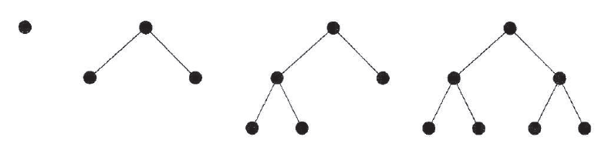
Búsqueda por anchura
Búsqueda que expande todos los hijos de cada nodo padre que revisa.
Es posible implementarla con una FIFO (First In First Out).
Inteligencia Artificial. PhD Rodrigo Torres Avilés. Fc. de Cs. Empresariales

Slide 11
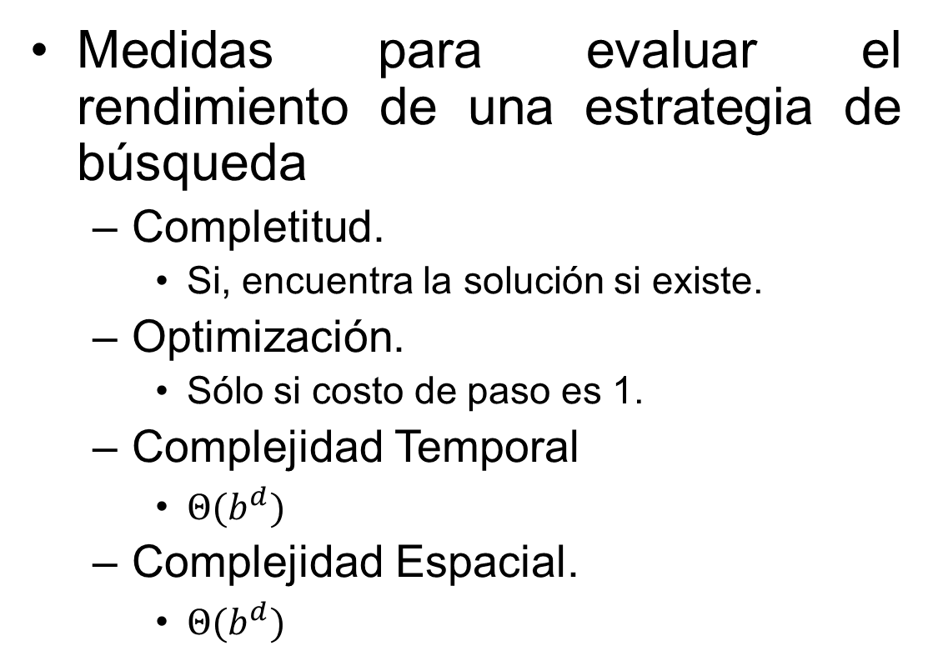
Búsqueda por Anchura
Medidas para evaluar el rendimiento de una estrategia de búsqueda
Completitud.
Si, encuentra la solución si existe.
Optimización.
Sólo si costo de paso es 1.
Complejidad Temporal
$Θ(b^{d})$
Complejidad Espacial.
$Θ(b^{d})$
Inteligencia Artificial. PhD Rodrigo Torres Avilés. Fc. de Cs. Empresariales

Slide 12
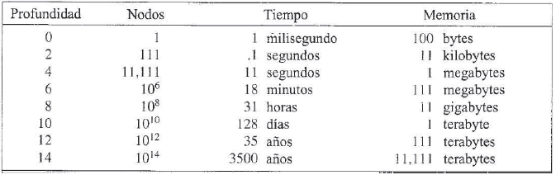
Búsqueda por Anchura
Exponencial no es una buena medida.
Inteligencia Artificial. PhD Rodrigo Torres Avilés. Fc. de Cs. Empresariales

Slide 13
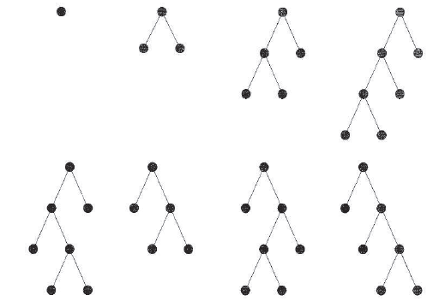
Búsqueda por profundidad
Búsqueda que elige un camino y lo sigue hasta el final.
Es posible implementarla con una LIFO (Last In First Out).
Inteligencia Artificial. PhD Rodrigo Torres Avilés. Fc. de Cs. Empresariales

Slide 14
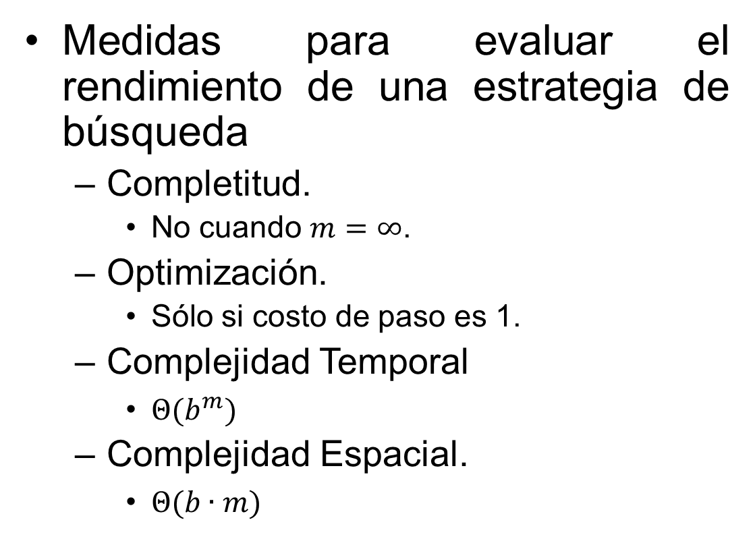
Búsqueda por Profundidad
Medidas para evaluar el rendimiento de una estrategia de búsqueda
Completitud.
No cuando $m=∞$.
Optimización.
Sólo si costo de paso es 1.
Complejidad Temporal
$Θ(b^{m})$
Complejidad Espacial.
$Θ(b∙m)$
Inteligencia Artificial. PhD Rodrigo Torres Avilés. Fc. de Cs. Empresariales

Slide 15
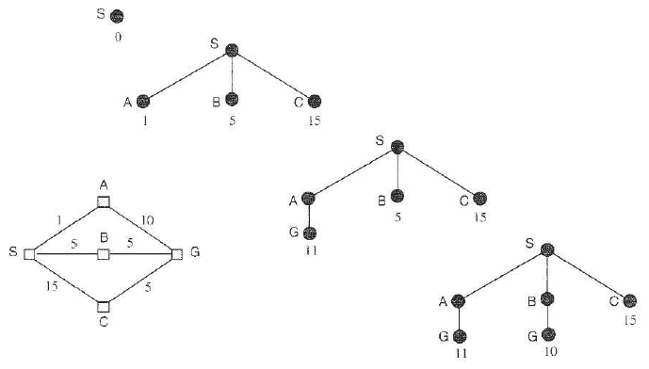
B. con Costo Uniforme
Igual a Anchura, pero se expanden los nodos en orden de costo.
Inteligencia Artificial. PhD Rodrigo Torres Avilés. Fc. de Cs. Empresariales

Slide 16
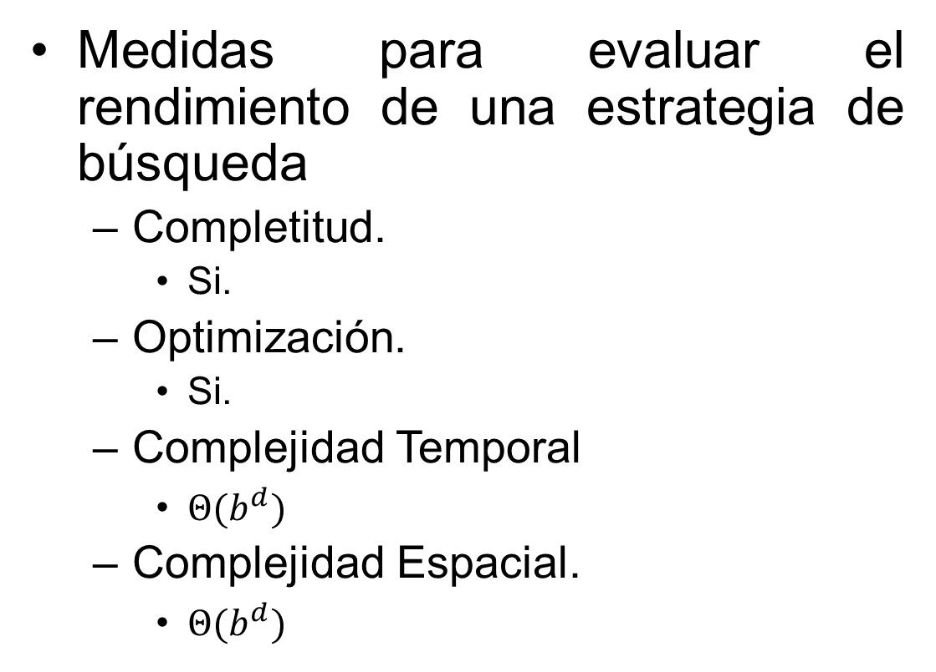
Búsqueda por C. Uniforme
Medidas para evaluar el rendimiento de una estrategia de búsqueda
Completitud.
Si.
Optimización.
Si.
Complejidad Temporal
$Θ(b^{d})$
Complejidad Espacial.
$Θ(b^{d})$
Inteligencia Artificial. PhD Rodrigo Torres Avilés. Fc. de Cs. Empresariales

Slide 17
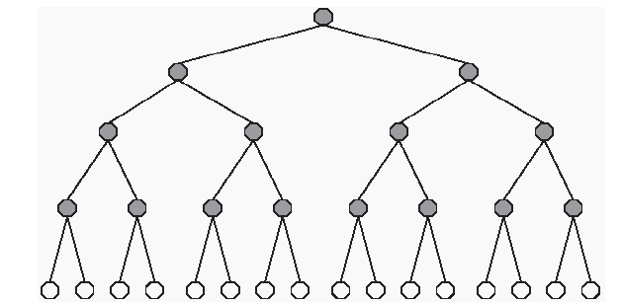

B. Profundidad Limitada
Búsqueda por profundidad limitada por profundidad $l$.
No siempre es posible calcular l.
Inteligencia Artificial. PhD Rodrigo Torres Avilés. Fc. de Cs. Empresariales

Slide 18
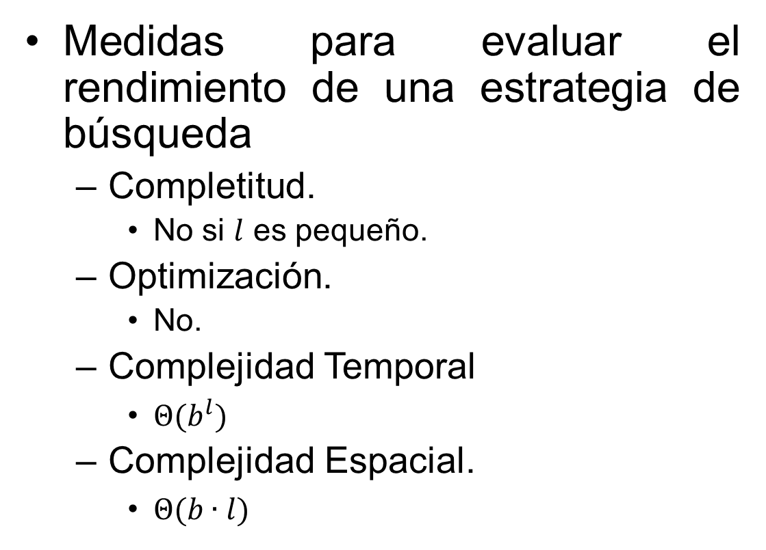
B. Profundidad Limitada
Medidas para evaluar el rendimiento de una estrategia de búsqueda
Completitud.
No si $l$ es pequeño.
Optimización.
No.
Complejidad Temporal
$Θ(b^{l})$
Complejidad Espacial.
$Θ(b∙l)$
Inteligencia Artificial. PhD Rodrigo Torres Avilés. Fc. de Cs. Empresariales

Slide 19
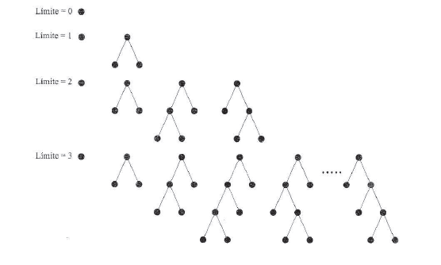
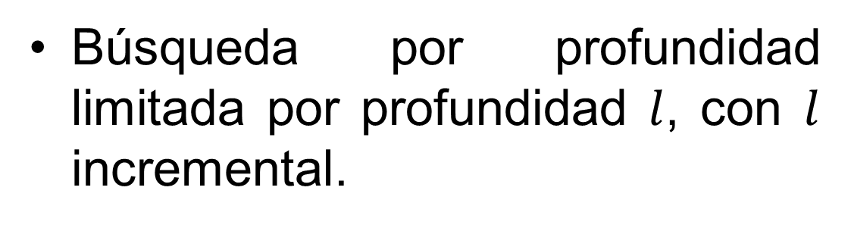
B. Profundidad Iterativa
Búsqueda por profundidad limitada por profundidad $l$, con $l$ incremental.
Inteligencia Artificial. PhD Rodrigo Torres Avilés. Fc. de Cs. Empresariales

Slide 20
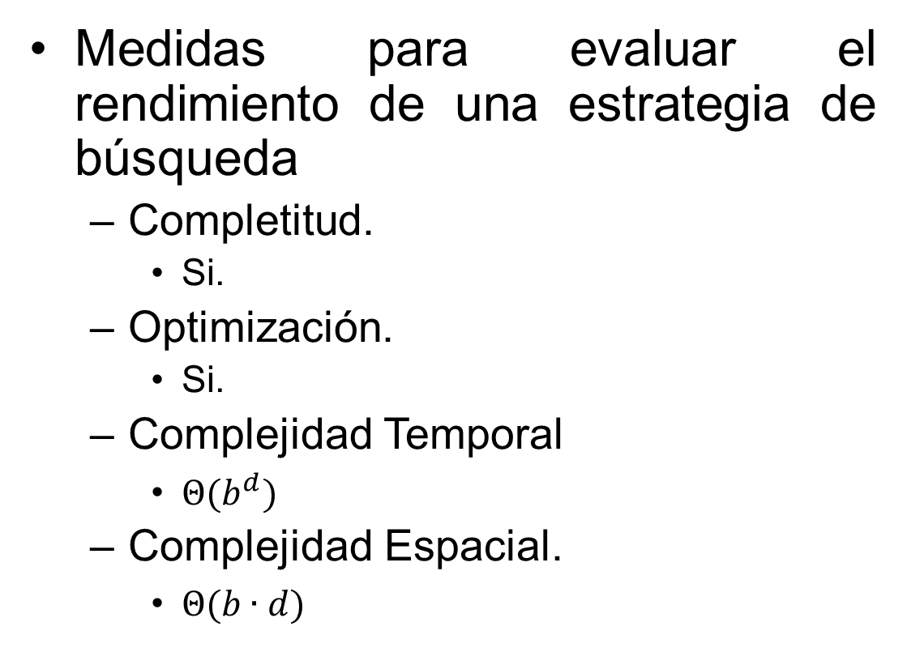
B. Profundidad Iterativa
Medidas para evaluar el rendimiento de una estrategia de búsqueda
Completitud.
Si.
Optimización.
Si.
Complejidad Temporal
$Θ(b^{d})$
Complejidad Espacial.
$Θ(b∙d)$
Inteligencia Artificial. PhD Rodrigo Torres Avilés. Fc. de Cs. Empresariales

Slide 21
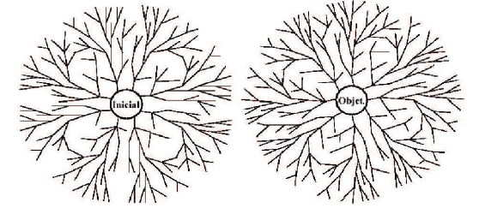
Búsqueda Bidireccional
Busca desde el inicio y desde el final.
No siempre factible. Operador debe ser reversible.
Inteligencia Artificial. PhD Rodrigo Torres Avilés. Fc. de Cs. Empresariales

Slide 22
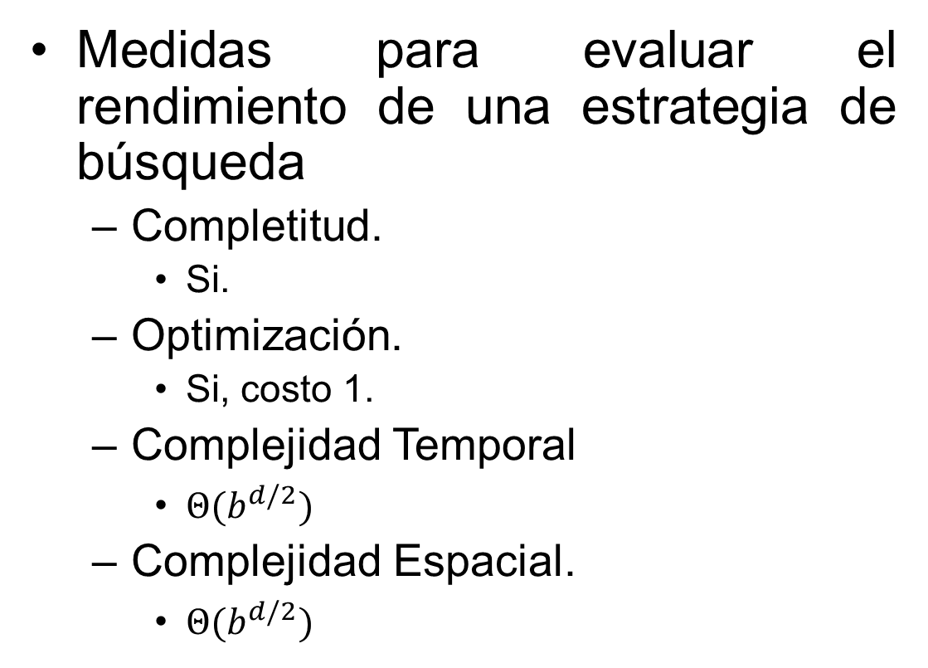
Búsqueda Bidireccional
Medidas para evaluar el rendimiento de una estrategia de búsqueda
Completitud.
Si.
Optimización.
Si, costo 1.
Complejidad Temporal
$Θ(b^{d/2})$
Complejidad Espacial.
$Θ(b^{d/2})$
Inteligencia Artificial. PhD Rodrigo Torres Avilés. Fc. de Cs. Empresariales

Slide 23
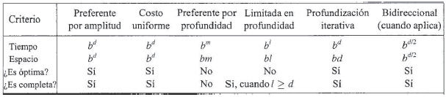
Comparativo
Inteligencia Artificial. PhD Rodrigo Torres Avilés. Fc. de Cs. Empresariales

Slide 24
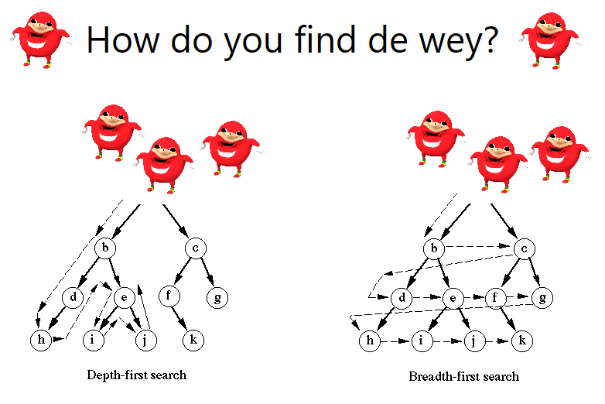
Meme de la Clase
Inteligencia Artificial. PhD Rodrigo Torres Avilés. Fc. de Cs. Empresariales

